Slide 1

Anna Lodén
Gymnasielärare, disputerad inom didaktik med fokus på lärprocesser tillsammans med Google och AI
AI kan ge svaret direkt!
– Var får eleven tänka?

Slide 2
Gapet mellan fråga och svar måste öka!
Fråga
Svar
SKAV!
LÄRANDE!
Notes:
Gapet mellan fråga och svar
– ca 8 sekunder!
Det som brukar leva i gapet, skavet av att inte veta, är där lärandet sker.

Slide 3
AI minskar gapet mellan fråga och svar!
Fråga
Svar

Slide 4
Vad kan försvinna när gapet minskar?
VAL!
SÖKNINGAR!
TID FÖR TÄNK!
MELLANRUMMET!
ELEVENS RÖST!
LÄRANDET!
TVIVEL!

Slide 5
Vad kan försvinna när gapet minskar?
JÄMFÖRELSER!
UTHÅLLIGHET!
OSÄKERHET!
KÄLLKRITIK!
BEGREPPSUTVECKLING!
ARGUMENTATION!

Slide 6
Elever som använder AI
AI tränar elever att förvänta sig
omedelbara svar
vilket minskar viljan att kämpa!
Känner sig osäkra
Saknar strategier
Lämnas ensamma i sin tolkning
Förstår ej att de tappar lärandet
Motiveras ej att "tänka själv"
Lodén, 2025; Liu et al., 2026; Shawn & Nave, 2026; Stolpe et al., 2026
Lodén, 2025; Liu et al., 2026

Slide 7
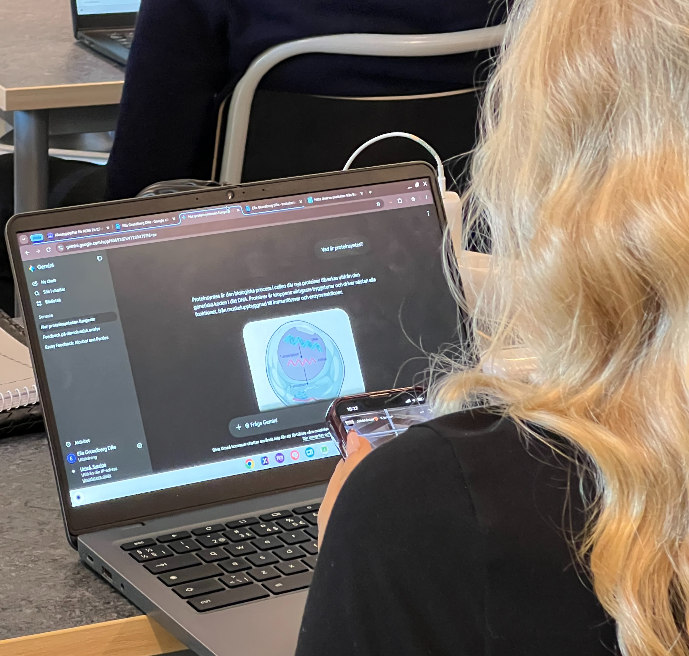
Stor variation på hur elever använder AI!

Slide 8
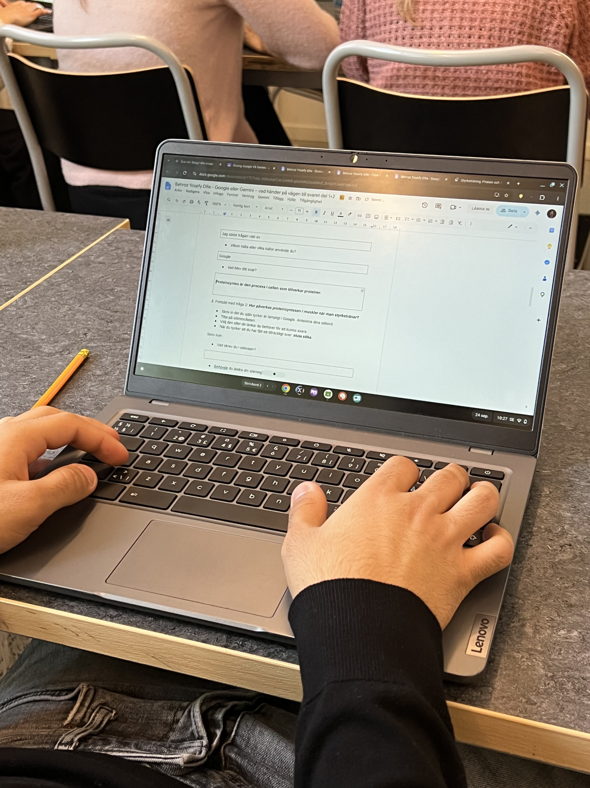
Begreppskunskap
→ Ge ett svar
Snabbgoogla!
Få grundläggande förståelse
Används som faktakälla trots osäkerhet kring källor
Enkla frågor till AI

Slide 9
Process
→ Hjälp mig förstå
Vad betyder?
Prövar samband mellan t ex begrepp
Jämför svar och granskar aktivt
Ställer enkla följdfrågor

Slide 10
Metakognition
→ Hjälp mig tänka
Förklara så att jag förstår!
Reflekterar kring:
hur AI-svar använder ämnesbegrepp
trovärdighet, rimlighet och etik
AI-logik t ex hallucinationer och generaliseringar
hur följdfrågor styr AI-svar och lärande

Slide 11
Lärare behöver kliva in som mikrodidaktiker!
Jaha, vad är det då?

Slide 12
UTFORSKA ETT MATERIAL
Tillgänglighet är inte samma sak som förståelse
NÄR ELEVEN FASTNAR
LÄRARENS MIKRODIDAKTIK
- Vad är fortfarande oklart?
- Var i materialet finns stödet?
Tolkar ett bra quiz som bevis på förståelse
- Kan du förklara sambandet med egna ord?
Nöjer sig med AI:s sammanfattning

Slide 13
UTFORSKA ETT MATERIAL
Tillgänglighet är inte samma sak som förståelse
NÄR ELEVEN FASTNAR
LÄRARENS MIKRODIDAKTIK
- Vad är fortfarande oklart?
- Var i materialet finns stödet?
Tolkar ett bra quiz som bevis på förståelse
- Kan du förklara sambandet med egna ord?
Nöjer sig med AI:s sammanfattning

Slide 14
UTFORSKA ETT MATERIAL
Tillgänglighet är inte samma sak som förståelse
NÄR ELEVEN FASTNAR
LÄRARENS MIKRODIDAKTIK
- Vad är fortfarande oklart?
- Var i materialet finns stödet?
Tolkar ett bra quiz som bevis på förståelse
- Kan du förklara sambandet med egna ord?
Nöjer sig med AI:s sammanfattning

Slide 15
SAMARBETA I GRUPP
Ett gemensamt svar är inte gemensamt tänkande
AI SOM ERSÄTTARE
Vad händer med elevernas egna resonemang?
AI SOM BEKRÄFTARE
Blir gruppen säkrare men mindre kritisk?
AI SOM TANKEPARTNER
Vem för sedan resonemanget vidare?

Slide 16
SAMARBETA I GRUPP
Ett gemensamt svar är inte gemensamt tänkande
AI SOM ERSÄTTARE
Vad händer med elevernas egna resonemang?
AI SOM BEKRÄFTARE
Blir gruppen säkrare men mindre kritisk?
AI SOM TANKEPARTNER
Vem för sedan resonemanget vidare?

Slide 17
SAMARBETA I GRUPP
Ett gemensamt svar är inte gemensamt tänkande
AI SOM ERSÄTTARE
Vad händer med elevernas egna resonemang?
AI SOM BEKRÄFTARE
Blir gruppen säkrare men mindre kritisk?
AI SOM TANKEPARTNER
Vem för sedan resonemanget vidare?
Lärarens mikrodidaktik:
- Vem formulerade idén?
- Vem ifrågasatte den?
- Vad ändrades efter samtalet?

Slide 18
Eleven behöver också förstå sin roll!
Jaha, vad menas med roll då?

Slide 19
DESIGNA EN UNDERSÖKNING
En färdig metod är inte metodförståelse
UTAN AI
Börja själv
1
AI SNABBT
Öppna alternativ
2
UTAN AI LÅNGSAMT
Granska och välj
3
AI SOM KRITIKER
Pröva era val
4
Notes:
Vad vill vi undersöka?
Vad kan mätas?
Låt AI föreslå flera möjliga metoder
Testbarhet, säkerhet, variabler, felkällor
Ta ställning till AI:s kritik - besluta själva
Ex på följdfrågor från pilot:
’- Kan vi förbättra detta pp något sätt?
Är detta en rimlig laboration?

Slide 20
DESIGNA EN UNDERSÖKNING
En färdig metod är inte metodförståelse
UTAN AI
Börja själv
1
AI SNABBT
Öppna alternativ
2
UTAN AI LÅNGSAMT
Granska och välj
3
AI SOM KRITIKER
Pröva era val
4
Notes:
Vad vill vi undersöka?
Vad kan mätas?
Låt AI föreslå flera möjliga metoder
Testbarhet, säkerhet, variabler, felkällor
Ta ställning till AI:s kritik - besluta själva
Ex på följdfrågor från pilot:
’- Kan vi förbättra detta pp något sätt?
Är detta en rimlig laboration?

Slide 21
DESIGNA EN UNDERSÖKNING
En färdig metod är inte metodförståelse
UTAN AI
Börja själv
1
AI SNABBT
Öppna alternativ
2
UTAN AI LÅNGSAMT
Granska och välj
3
AI SOM KRITIKER
Pröva era val
4
Notes:
Vad vill vi undersöka?
Vad kan mätas?
Låt AI föreslå flera möjliga metoder
Testbarhet, säkerhet, variabler, felkällor
Ta ställning till AI:s kritik - besluta själva
Ex på följdfrågor från pilot:
’- Kan vi förbättra detta pp något sätt?
Är detta en rimlig laboration?

Slide 22
DESIGNA EN UNDERSÖKNING
En färdig metod är inte metodförståelse
UTAN AI
Börja själv
1
AI SNABBT
Öppna alternativ
2
UTAN AI LÅNGSAMT
Granska och välj
3
AI SOM KRITIKER
Pröva era val
4
Notes:
Vad vill vi undersöka?
Vad kan mätas?
Låt AI föreslå flera möjliga metoder
Testbarhet, säkerhet, variabler, felkällor
Ta ställning till AI:s kritik - besluta själva
Ex på följdfrågor från pilot:
’- Kan vi förbättra detta pp något sätt?
Är detta en rimlig laboration?

Slide 23
DESIGNA EN UNDERSÖKNING
En färdig metod är inte metodförståelse
UTAN AI
Börja själv
1
AI SNABBT
Öppna alternativ
2
UTAN AI LÅNGSAMT
Granska och välj
3
AI SOM KRITIKER
Pröva era val
4
Stoppfråga: Kan du förklara varför metoden håller
– eller varför ett AI-förslag väljs bort?
Notes:
Vad vill vi undersöka?
Vad kan mätas?
Låt AI föreslå flera möjliga metoder
Testbarhet, säkerhet, variabler, felkällor
Ta ställning till AI:s kritik - besluta själva
Ex på följdfrågor från pilot:
’- Kan vi förbättra detta pp något sätt?
Är detta en rimlig laboration?

Slide 24
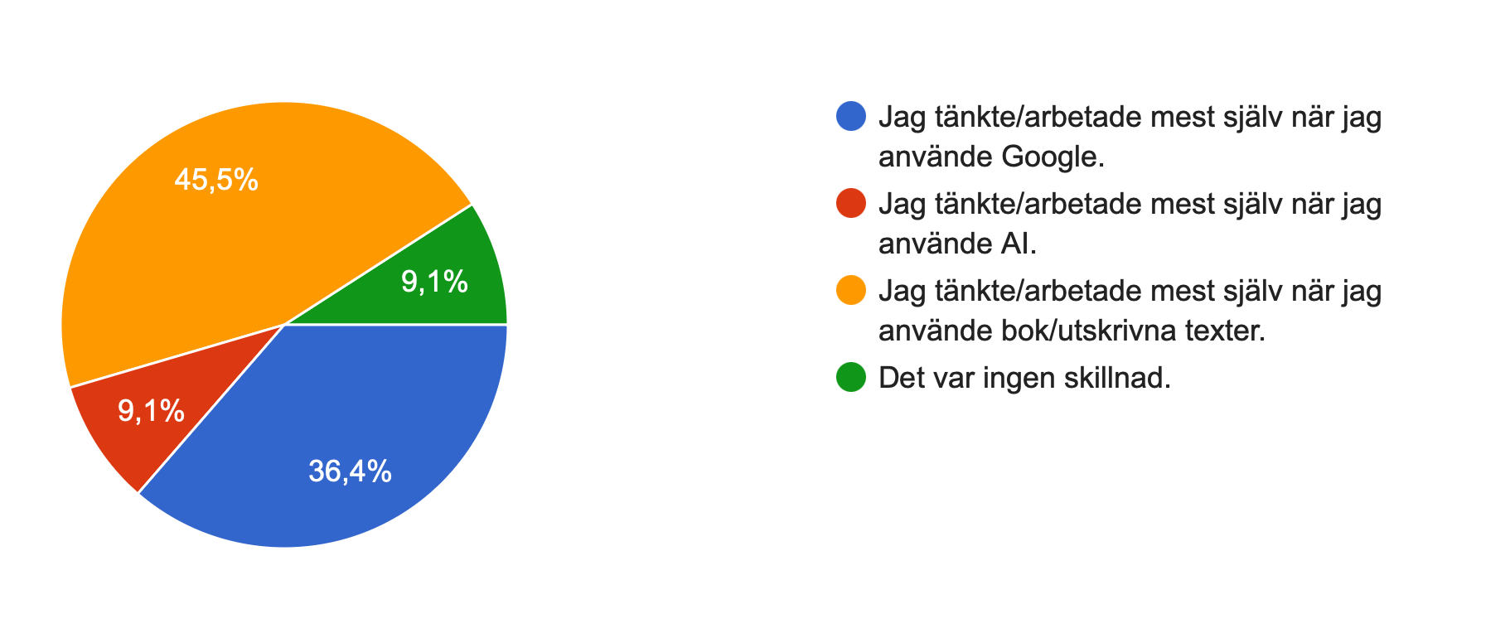
Lärprocesser på yrkesprogram ht 2026
När du jämförde Google, AI och bok/utskrivna texter, i vilket verktyg upplevde du att du själv behövde tänka och arbeta mest på väg fram till svaret?

Slide 25
Blivit mer medveten om att texter och fysiska papper gör det lättare för mig att förstå vad jag jobbar med men väljer oftast att ta hjälp av AI för att fort få gjort uppgiften och förstå det vi jobbar med till en viss del.
På Google fick man själv söka och sedan hitta källor, söka i texten och försöka förstå för att sedan kunna få ner det i ens dokument, man lärde sig mer.

Slide 26
Problemet är inte att elever fuskar mer - utan att de tränas i att inte tänka.
Lodén, 2025; Bastini et al, 2026; Liu, 2026; Shawn & Nave, 2026
Notes:
Det är förstås spetsigt uttryckt…..

